Slide 1





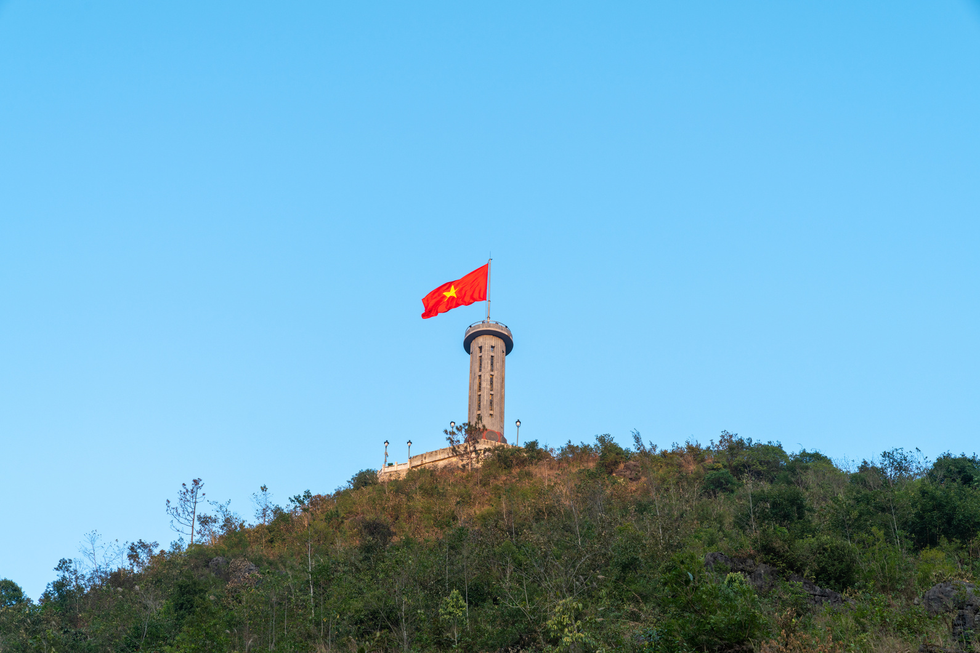











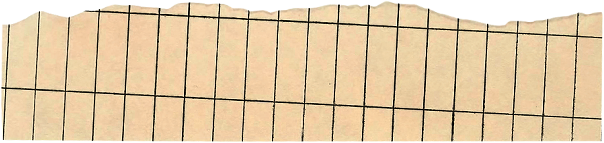
Notes:
Thiết kế: Hương Thảo – SĐT/Zalo: 0972115126. Các nick khác ngoài nick này đều là giả mạo, ăn cắp chất xám

Slide 2



quynh_trang17

Slide 3

3. Quốc kì, quốc huy, quốc ca nước Cộng hoà xã hội chủ nghĩa Việt Nam

Slide 4

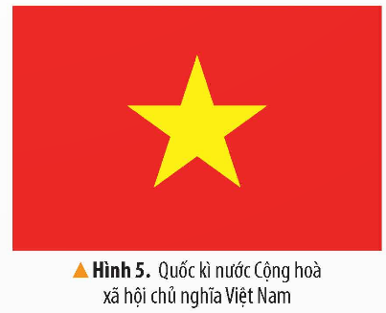
Đọc thông tin và quan sát các hình 5, 6, em hãy nêu ý nghĩa của Quốc kì, Quốc huy, Quốc ca nước Cộng hoà xã hội chủ nghĩa Việt Nam.
Notes:
Mô tả Quốc kì, Quốc huy nước Cộng hoà xã hội chủ nghĩa Việt Nam. sau đó trả lời câu hỏi trên slide

Slide 5
Quốc kì nước Cộng hoà xã hội chủ nghĩa Việt Nam hình chữ nhật, chiều rộng bằng hai phần ba chiều dài
Nền đỏ, ở giữa có ngôi sao vàng năm cánh.
Năm cánh sao tượng trưng cho năm tầng lớp: trí thức, nông dân, công nhân, thương nhân, binh sĩ cùng đoàn kết trong đại gia đình các dân tộc Việt Nam.
Nền đỏ tượng trưng cho cách mạng, màu vàng tượng trưng cho dân tộc Việt Nam.
Notes:
Nhấn vào đứa bé để trở về slide đầu

Slide 6
Ở giữa có ngôi sao vàng năm cánh, xung quanh có bông lúa, ở dưới có nửa bánh xe răng và dòng chữ Cộng hoà xã hội chủ nghĩa Việt Nam.
Quốc huy nước Cộng hoà xã hội chủ nghĩa Việt Nam hình tròn, nền đỏ
Quốc huy thể hiện khát vọng về một nền hoà bình, độc lập, tự do và về một nước Việt Nam phát triển thịnh vượng, sánh vai cùng các quốc gia trên thế giới.
Trong đó, hình ảnh bông lúa vàng bao quanh tượng trưng cho nông nghiệp; bánh xe tượng trưng cho công nghiệp.
Notes:
Nhấn vào đứa bé để trở về slide đầu

Slide 7
Biểu tượng đất nước và con người Việt Nam - ý chí, truyền thống yêu nước, tinh thần doàn kết của dân tộc.
Notes:
HS ghi vở

Slide 8
Quốc ca nước
Cộng hoà xã hội chủ nghĩa Việt Nam

Slide 9
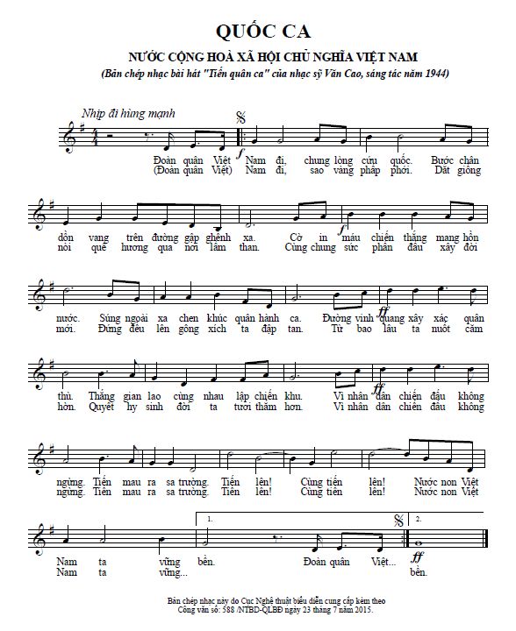
Quốc ca nước Cộng hoà xã hội chủ nghĩa Việt Nam là nhạc và lời của bài Tiến quân ca.
Quốc ca thể hiện sự hi sinh to lớn, chiến thắng vinh quang của thế hệ đi trước; đồng thời, cũng thể hiện khát vọng độc lập, tự do và phát triển của Việt Nam.

Slide 10

quynh_trang17

Slide 11

Tìm hiểu và chia sẻ với bạn về việc sử dụng Quốc kì, Quốc huy và Quốc ca nước Cộng hoà xã hội chủ nghĩa Việt Nam trong trường học hoặc tại nơi em sống.
Notes:
Nhấn vào đứa bé để trở về slide đầu

Slide 12
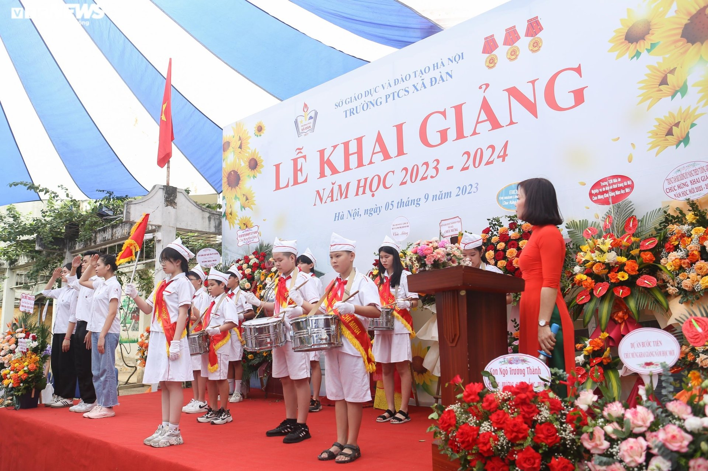
Quốc kì, quốc ca xuất hiện trong lễ chào cờ
Notes:
Nhấn vào đứa bé để trở về slide đầu

Slide 13
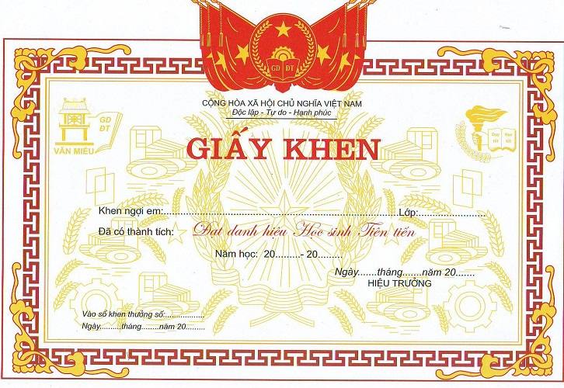
Quốc huy xuất hiện trong giấy khen
Notes:
Nhấn vào đứa bé để trở về slide đầu

